Slide 1

الميراث

Slide 2

الأهداف
مفهوم الميراث
الأدلة الشرعية على مشروعية الميراث
الحكمة من مشروعية الميراث.
مميزات نظام الميراث.
أسباب وشروط وموانع الميراث.

Slide 3
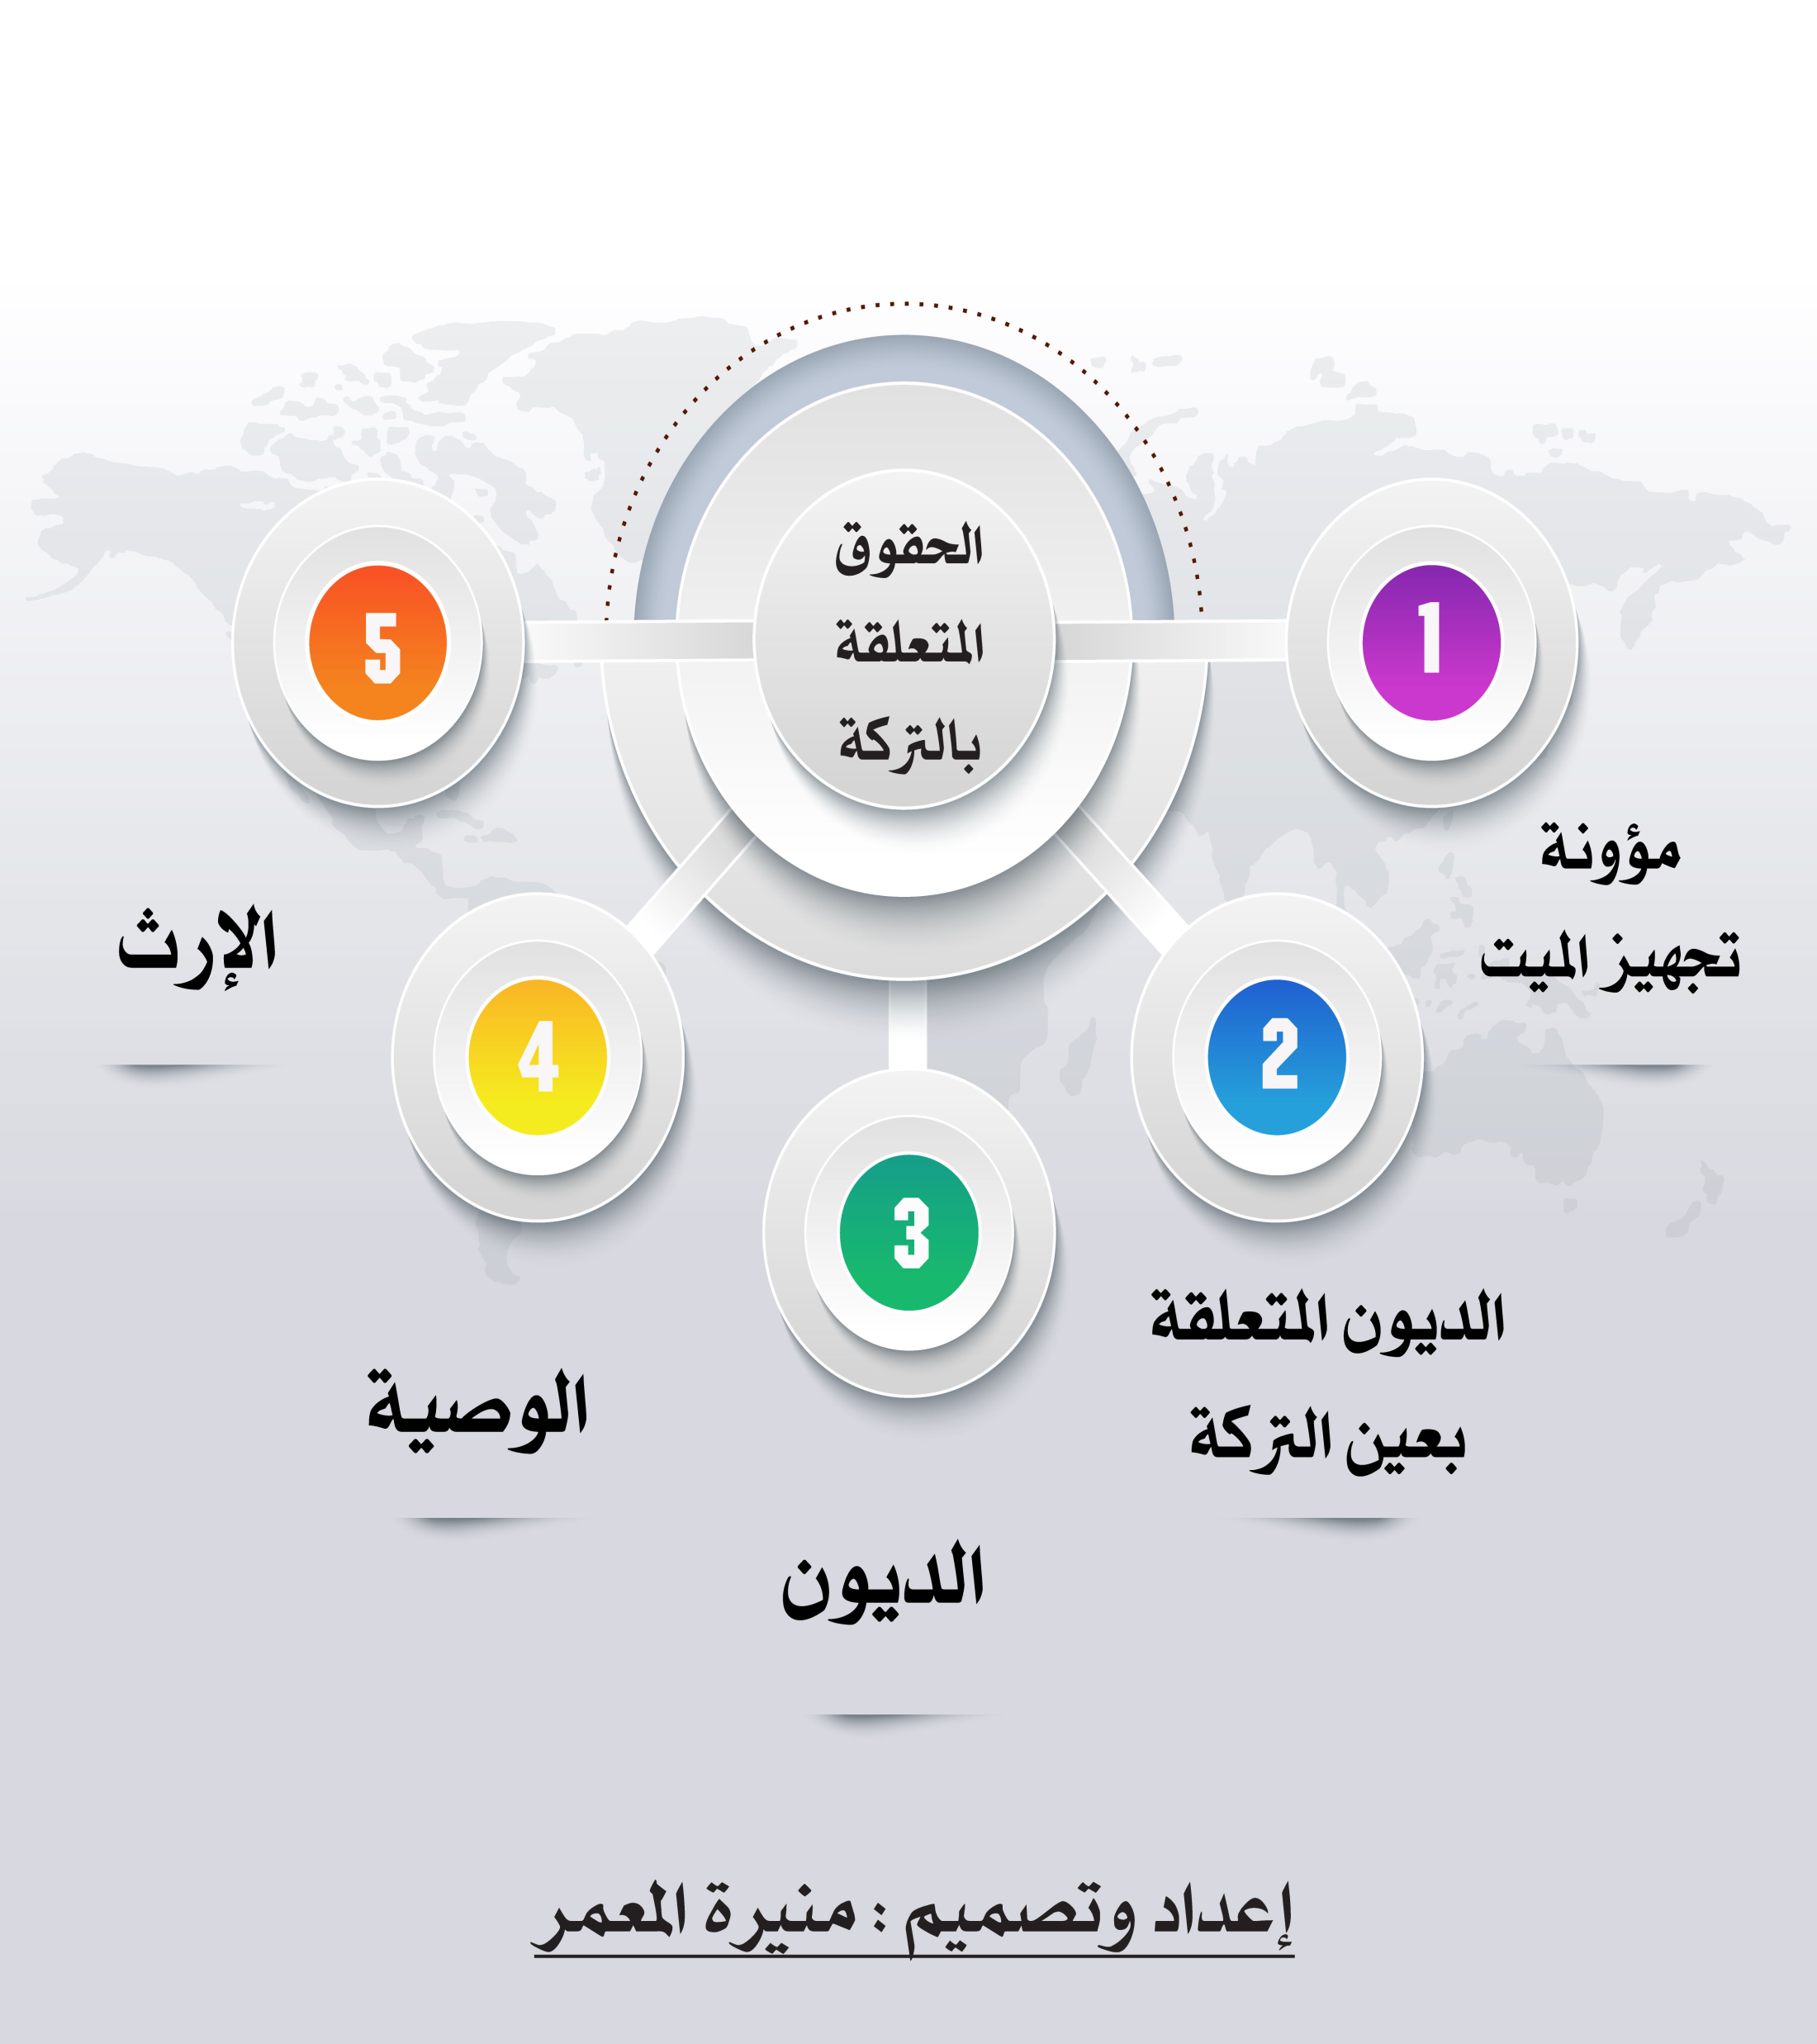

Slide 4


الميراث:
نصيب يأخذه الوارث من تَرِكَة المُورِّث بعد موته، كما هو مبين في الشريعة الإسلامية

Slide 5


”وَلَهُنَّ الرُّبُعُ مِمَّا تَرَكْتُمْ إِن لَّمْ يَكُن لَّكُمْ وَلَدٌ فَإِن كَانَ لَكُمْ وَلَدٌ فَلَهُنَّ الثُّمُنُ مِمَّا تَرَكْتُم“
”وَلَكُمْ نِصْفُ مَا تَرَكَ أَزْوَاجُكُمْ إِن لَّمْ يَكُن لَّهُنَّ وَلَدٌ فَإِن كَانَ لَهُنَّ وَلَدٌ فَلَكُمُ الرُّبُعُ مِمَّا تَرَكْنَ“
”يُوصِيكُمُ الله في أَوْلَادِكُمْ لِلذَّكَرِ مِثْلُ حظ الْأُنثَيَيْنِ“
”لِّلرِّجَالِ نَصِيبٌ مِّمَّا تَرَكَ الْوَالِدَانِ وَالْأَقْرَبُونَ وَلِلنِّسَاءِ نَصِيبٌ مِّمَّا تَرَكَ الْوَالِدَانِ وَالْأَقْرَبُونَ مِمَّا قَلَّ مِنْهُ أَوْ كَثُرَ نَصِيبًا مَّفْرُوضًا“

Slide 6
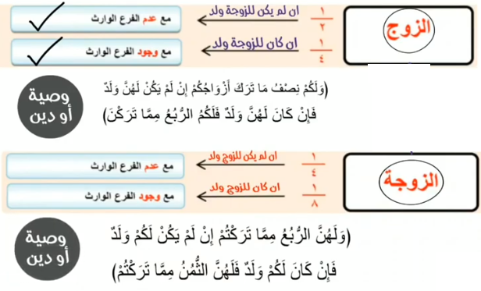
امتحانات التربية الاسلامية للصف الحادي عشر

Slide 7

حِكمة مشروعية الميراث
النفس البشرية مجبولة على الأنانية، فكل واحد من الورثة يتمنى أن يحوز على كل التركة لوحده دون أن يشاركه أحد، فكانت حكمة الله تعالى في بيان وتفصيل من له حق في هذا المال، وبالتالي يرضى كل إنسان بنصيبه فلا يعتدي على نصيب غيره.

Slide 8
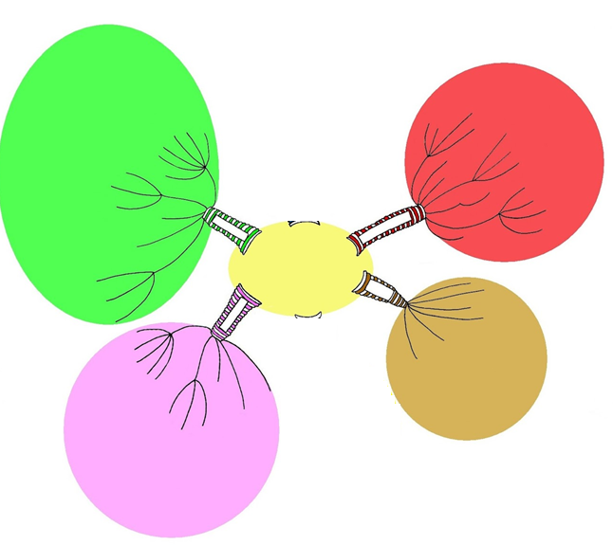

مراعاة العدالة في التوزيع
ربانية
مميزات الميراث
مراعاة الحاجة
تفتيت الثروة

Slide 9
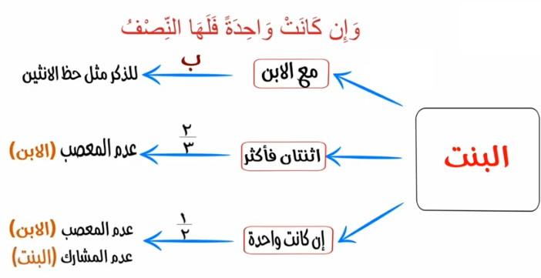

Slide 10
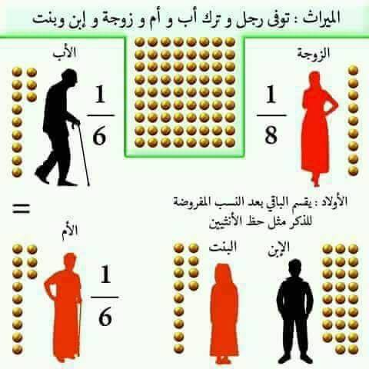
امتحانات التربية الاسلامية للصف الحادي عشر

Slide 11



القرابة
الآباء، الأبناء فروع الأبوين الأجداد
الزوجية

Slide 12
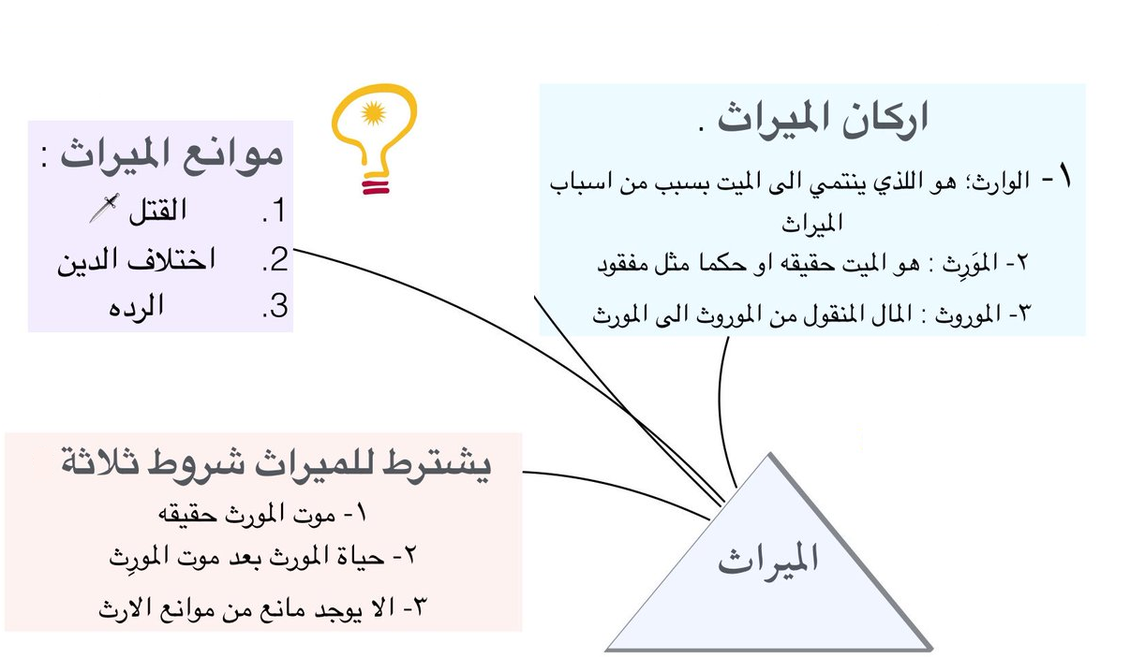

Slide 13

ما دلالة حديث النبي ؟
المهمة التعليمية

Slide 14

إعداد المعلمة: سنيه مبيض

